Slide 1

LECCION DE PROGRAMACION EV3 PARA PRInCIPIANTES
Interruptores

Slide 2
OBJETIVOS DE ESTA LECCION
Aprender como hacer que el robot seleccione de una lista de opciones
Aprender a usar el bloque interuptor

Slide 3

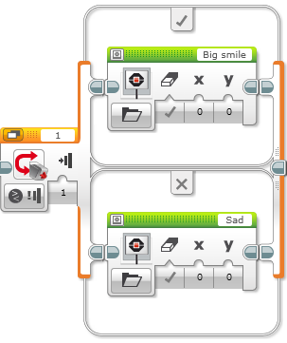
BloQUE INTERRUPTOR
Corre esto si la respuesta es afirmativa
Interrogando al robot y haciendo algo diferente dependiendo de la respuesta
Ejemplo: Vé el robot una línea? O no la vé?
Practicamente un pregunta con respuesta SI/NO
El bloque interruptor se encuentra bajo la pestaña naranja
Pregunta en cuestión: fué tocado el sensor táctil
Corre esto si la respuesta es negativa

Slide 4

DESAFIO DE BloQUE INTERRUPTOR #1
Desafio: Escribe un programa que modifica la pantalla si el sensor táctil es tocado, o no.
Si el sensor es tocado, tu EV3 está feliz. Muestra un cara feliz en la pantalla.
Si el sensor no es tocado, el EV3 está triste. Muestra una cara triste.
Recomendación: Necesitaras usar el bloque de pantalla, loops y bloques interruptores.

Slide 5
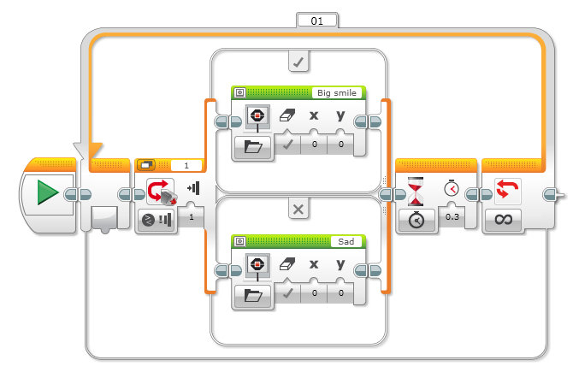
SOLUTIcion al desafio #1
Bloque de Pantalla
Sensor táctil
seleccionado
Bloque de Espera
Loop
Bloque de Pantalla

Slide 6
Desafio de bloque interruptor #2
Puedes escribir un programa que coloca ojos en la pantalla si tocas el sensor una vez, y una cara triste si lo tocas una segunda vez (y continua alternando con cada toque del sensor)?

Slide 7
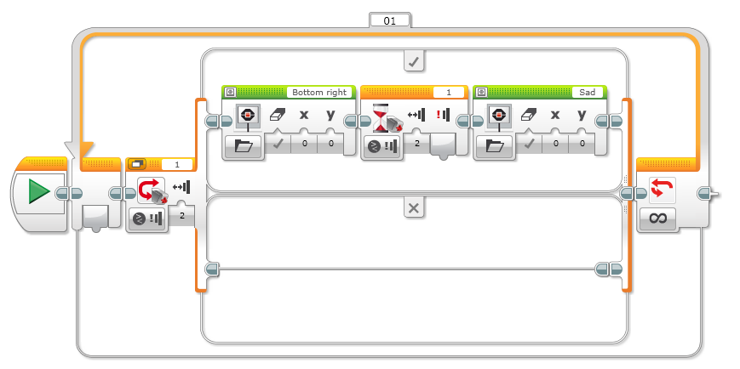
Solucion al desafio #2

Slide 8
reconocimientoS
Esta lección fué creada por Sanjay Seshan y Arvind Seshan
Más lecciones se encuentran en www.ev3lessons.com
Este trabajo está bajo licencia de Creative Commons Attribution-NonCommercial-ShareAlike 4.0 International License.

